Slide 1




Progetti PNRR
Missione 5 Componente 2 - Avviso 1/2022 MLPS
Comune di Milano - Direzione Welfare e Salute
Unità Coordinamento PNRR
Dati aggiornati al 10 FEBBRAIO 2026
Notes:
1

Slide 2




PANORAMICA GENERALE
INV. 1.1
Sostegno alle persone vulnerabili e prevenzione dell'istituzionalizzazione degli anziani non autosufficienti
INV. 1.2
Percorsi di autonomia per persone con disabilità
INV. 1.3
Housing temporaneo e Stazioni di Posta
4 LINEE DI ATTIVITA’
7 PROGETTI AMMESSI
3 PROGETTI AMMESSI
2 LINEE DI ATTIVITA’
5 PROGETTI AMMESSI
AVVISO Pubblico 1/2022 PNRR
Proposte di intervento per l’inclusione sociale di soggetti fragili e vulnerabili
3 LINEE DI INVESTIMENTO
6 SUB-INVESTIMENTI
15 PROGETTI AMMESSI
Missione 5 Componente 2
“Infrastrutture sociali, famiglie, comunità e terzo settore”
TOTALE FINANZIAMENTO
10.256.437,24 €
3

Slide 3

STATO AVANZAMENTO PROGETTUALE
INV. 1.1.1 - Sostegno alle capacità genitoriali e prevenzione della vulnerabilità delle famiglie e dei bambini
OBIETTIVI
Aumentare il benessere, migliorare lo sviluppo e promuovere un cambiamento positivo nella crescita di almeno 150 bambini e delle loro famiglie, attraverso l’utilizzo di 4 dispositivi: progetti di assistenza domiciliare educativa; Gruppi genitori; Partenariato scuola-famiglia; strumenti di vicinanza solidale.
Pippi R-evolution 1
DATA INIZIO PROGETTO:
15.12.2022
FINANZIAMENTO:
211.500 €
Pippi R-evolution 2
Pippi R-evolution 3
DATA INIZIO PROGETTO:
15.12.2022
FINANZIAMENTO:
211.500 €
TARGET ENTRO 31.03.2026:
DATA INIZIO PROGETTO:
15.12.2022
FINANZIAMENTO:
211.500 €
TARGET ENTRO 31.03.2026:
TARGET ENTRO 31.03.2026:
35 famiglie
OUTPUT REALIZZATO:
Complessivo Linea 1.1.1
FINANZIAMENTO
634.500 €
TARGET PROGRAMMATO
150 famiglie
TARGET REALIZZATO:
108 famiglie
Beneficiari raggiunti (OUTPUT):
199 famiglie
50 famiglie coinvolte
TARGET REALIZZATO:
37 famiglie
OUTPUT REALIZZATO:
64 famiglie
50 famiglie coinvolte
TARGET REALIZZATO:
50 famiglie coinvolte
TARGET REALIZZATO:
36 famiglie
OUTPUT REALIZZATO:
69 famiglie
66 famiglie
Avanzamento del target a febbraio 2026
Dati aggiornati a febbraio 2026 Fonte Piattaforma ReGiS
4

Slide 4

STATO AVANZAMENTO ECONOMICO-FINANZIARIO
INVESTIMENTO 1.1.1 – Pippi R-evolution 1, 2 e 3
Avanzamento Economico-Finanziario
Comune di Milano
Dati aggiornati a febbraio 2026 Fonte Piattaforma ReGiS
7

Slide 5


STATO AVANZAMENTO PROGETTUALE
INV. 1.1.2 – Domotica per anziani - Autonomia degli anziani non autosufficienti
OBIETTIVI
Introdurre nuove modalità di gestione del servizio di cura familiare di anziani connotati da fragilità socioeconomica e del servizio di cure intermedie di assistenza domiciliare, accompagnando l'utente fragile nell’utilizzo di strumentazione domotica assistenziale.
Il progetto mira a sperimentare nuove forme di organizzazione del servizio di caregiving, mediante l'installazione di apparecchiature domotiche presso gli alloggi di proprietà pubblica (ERP): rilevatori di presenza gas, sensori di movimento zona giorno e zona notte, serrature elettroniche per porte, sonde temperatura ambiente, etc. I beneficiari, inoltre, saranno monitorati da remoto da parte di operatori specializzati, deputati a fornire un servizio di assistenza domiciliare e ad intervenire in caso di necessità.
DATA INIZIO ATTIVITA’
FINANZIAMENTO
TARGET REALIZZATO 10.02.2026:
30.05.2023
TARGET PROGRAMMATO:
100 anziani non autosufficienti
2.459.989,36 €
111 beneficiari
17 sul 2023
54 sul 2024
40 sul 2025
PROGETTI SOTTOSCRITTI
111 beneficiari
*Il valore realizzato si può incrementare quando la persona anziana è stata sostenuta, vale a dire che le condizioni dell’unità abitativa sono state rivalutate (componente sociale) ed è stato attivato un percorso di assistenza sociale e sociosanitaria integrata domiciliare (componente socio-sanitaria), attestato dalla Primary Evidence.
Dati aggiornati a febbraio 2026 Fonte Piattaforma ReGiS
8

Slide 6
STATO AVANZAMENTO PROGETTUALE
INV. 1.1.2 – Domotica per anziani - Autonomia degli anziani non autosufficienti
Indicatori di target
Indicatori di output
N.A.
Da integrare: 1 scheda di monitoraggio (OL05)
Dati aggiornati a febbraio 2026 Fonte Piattaforma ReGiS
9

Slide 7
STATO AVANZAMENTO ECONOMICO-FINANZIARIO
INVESTIMENTO 1.1.2 – Autonomia per anziani non autosufficienti
Avanzamento Economico-Finanziario
Comune di Milano
Dati aggiornati a febbraio 2026 Fonte Piattaforma ReGiS
10

Slide 8

STATO AVANZAMENTO PROGETTUALE
INV. 1.1.3 – Dimissioni protette
OBIETTIVI
Il progetto si innesta nel passaggio tra il ricovero ospedaliero e l’istituzionalizzazione. Esso mira ad assicurare ai beneficiari un percorso di cure ed assistenza al di fuori dell’ospedale, attraverso un lavoro integrato tra il Comune di Milano nelle sue articolazioni di Servizi Sociali Territoriali, ATS ed ASST, Enti partner del privato sociale accreditati per lo svolgimento di prestazioni di assistenza domiciliare.
A seconda delle specifiche esigenze, si prevede l’erogazione di prestazioni in supporto alla persona nella gestione della vita quotidiana, assistenza post-ospedaliera a pazienti fragili o assistenza medica/infermieristica alla riabilitazione.
DATA INIZIO ATTIVITA’
FINANZIAMENTO
TARGET REALIZZATO 10.02.2026:
12.06.2023
TARGET PROGRAMMATO:
125 anziani non autosufficienti
329.980,08 €
152 beneficiari
PROGETTI SOTTOSCRITTI :
146 beneficiari
*Il valore realizzato si può incrementare quando la persona viene ‘sostenuta’, vale a dire quando sono stati attivati tutti i servizi previsti dal suo Piano di Assistenza Individuale.
Dati aggiornati a febbraio 2026 Fonte Piattaforma ReGiS
11

Slide 9
STATO AVANZAMENTO PROGETTUALE
INV. 1.1.3 – Dimissioni protette
Indicatori di target
Indicatori di output
125
125
114
Dati aggiornati a febbraio 2026 Fonte Piattaforma ReGiS
12

Slide 10
STATO AVANZAMENTO ECONOMICO-FINANZIARIO
INVESTIMENTO 1.1.3 - Dimissioni Protette
Avanzamento Economico-Finanziario
Comune di Milano
Dati aggiornati a febbraio 2026 Fonte Piattaforma ReGiS
13

Slide 11

STATO AVANZAMENTO PROGETTUALE
INV. 1.1.4 – Take Care - Rafforzamento dei servizi sociali e prevenzione del fenomeno del burnout tra gli operatori sociali
OBIETTIVI
Il progetto mira ad incrementare le attività di supervisione professionale già attivate dall’Ente, mediante percorsi individuali, di gruppo, di équipe multiprofessionali e di servizio, per prevenire il fenomeno del burn out degli operatori sociali ed aumentare le singole competenze. Si prevede l’accompagnamento degli operatori attivi nel sistema dei servizi in un percorso di arricchimento qualitativo del proprio agire professionale, incrementando al contempo il target di applicazione dei nuovi LEPS, previsti dal Piano Nazionale di riferimento oltre che dalle Linee di Indirizzo.
Take Care 1
Take Care 2
DATA INIZIO PROGETTO:
26.06.2023
FINANZIAMENTO:
191.906,00€
DATA INIZIO PROGETTO:
26.06.2023
FINANZIAMENTO:
185.061,80€
ORE SUPERVISIONE INDIVIDUALE: 130 ORE
ORE SUPERVISIONE GRUPPO: 654 ORE
ORE SUPERVISIONE INDIVIDUALE: 163 ORE
ORE EQUIPE MULTISCIPLINARE: 195 ORE
TARGET REALIZZATO: 1012 nel triennio 23-26
€
TARGET PROGRAMMATO:
1379 ore nel triennio 2023-2026
ORE EQUIPE MULTISCIPLINARE: 474 ORE
TARGET REALIZZATO: 1162 nel triennio 23-26
TARGET PROGRAMMATO:
1430 ore nel triennio 2023-2026
ORE SUPERVISIONE GRUPPO: 558 ORE
Avanzamento del target a febbraio 2026
Dati aggiornati a febbraio 2026 Fonte Piattaforma ReGiS
14

Slide 12
STATO AVANZAMENTO ECONOMICO-FINANZIARIO
INVESTIMENTO 1.1.4 - Take Care 1 e 2
Avanzamento Economico-Finanziario
Comune di Milano
Dati aggiornati a gennaio 2026 Fonte Piattaforma ReGiS
15

Slide 13

STATI AVANZAMENTO PROGETTUALE
INV. 1.2 – Percorsi di autonomia per persone con disabilità
OBIETTIVI
Incrementare le capacità di autonomia della popolazione disabile coinvolta mediante le seguenti azioni:
A – Progettazione individualizzata: definizione e attivazione del P.I.;
B-Abitazione: esperienze di co-housing in appartamenti già pronti/ristrutturati dell’Amministrazione o nella disponibilità degli ETS;
C-Lavoro: avviamento all’inserimento nel mondo del lavoro.
La presa in carico e l’accompagnamento prevedono, inoltre, percorsi di formazione digitale di base e specialistica.
Progetto 1
DATA INIZIO PROGETTO:
05.12.2022
FINANZIAMENTO:
715.000 €
Progetto 2
Progetto 3
DATA INIZIO PROGETTO:
15.11.2022
FINANZIAMENTO:
715.000 €
TARGET ENTRO 31.03.2026:
DATA INIZIO PROGETTO:
01.12.2022
FINANZIAMENTO:
715.000 €
TARGET ENTRO 31.03.2026:
12 beneficiari raggiunti (output)
(2 rinunce)
TARGET ENTRO 31.03.2026:
12 beneficiari raggiunti (output)
Complessivo Linea 1.2
FINANZIAMENTO
2.145.000,00 €
TARGET PROGRAMMATO
36 beneficiari
TARGET RAGGIUNTO
36 beneficiari
BENEFICIARI RAGGIUNTI:
36 Persone con disabilità
(5 rinunce)
12 persone
TARGET REALIZZATO: 12
12 beneficiari raggiunti (output)
12 persone
TARGET REALIZZATO: 12
12 persone
TARGET REALIZZATO: 12
(1 rinuncia)
(2 rinunce)
Avanzamento target a febbraio 2026
Dati aggiornati a febbraio 2026 Fonte Piattaforma ReGiS
16

Slide 14
STATI AVANZAMENTO PROGETTUALE
Indicatori di output
PROGETTO 1-B44H22000120006
PROGETTO 2-B44H22000750006
PROGETTO 3 -B44H22000760006
Dati aggiornati a febbraio 2026 Fonte Piattaforma ReGiS
18

Slide 15
STATO AVANZAMENTO ECONOMICO-FINANZIARIO
INVESTIMENTO 1.2 – Percorsi di autonomia per persone con disabilità
Avanzamento Economico-Finanziario
Comune di Milano
Dati aggiornati a febbraio 2026 Fonte Piattaforma ReGiS
19

Slide 16

STATO AVANZAMENTO PROGETTUALE
INV. 1.3.1 – Housing temporaneo
OBIETTIVI
I progetti intendono creare un sistema di accoglienza per singoli e nuclei familiari in condizioni di elevata marginalità sociale.
A fronte dell’eterogeneità dell’utenza homeless milanese, il Comune di Milano ha avviato 3 distinti progetti: via Aldini A, nuclei familiari monoparentali; via Aldini B, persone adulte senza fissa dimora; via Mosso C, nuclei con minori in condizioni di emergenza abitativa e di vulnerabilità sociale. Nelle more della ristrutturazione degli immobili di proprietà comunale di via Aldini e via Mosso, i progetti sono stati avviati presso le «strutture ponte» di Casa Jannacci e Viale Ortles 71-73, in cui viene definito un progetto individualizzato per la presa in carico dei bisogni di autonomia e la fruizione di diversi servizi.
Aldini A
DATA INIZIO PROGETTO:
03.11.2022
FINANZIAMENTO:
210.000 € SERVIZI
Aldini B
Mosso C
DATA INIZIO PROGETTO:
03.11.2022
FINANZIAMENTO:
210.000 € SERVIZI
TARGET ENTRO 31.03.2026:
DATA INIZIO PROGETTO:
03.11.2022
FINANZIAMENTO:
210.000 € SERVIZI
TARGET ENTRO 31.03.2026:
37 beneficiari
TARGET ENTRO 31.03.2026:
58 beneficiari
Complessivo Linea 1.3.1
FINANZIAMENTO
2.130.000,00 € di cui
per lavori 1.500.000,00 €
per servizi 630.000,00€
TARGET PROGRAMMATO
165 beneficiari
TARGET REALIZZATO:
153 beneficiari
(66 sotto i 6 mesi di permanenza)
PROGETTI SOTTOSCRITTI: 213
Progetti in corso: 60
60 membri di nuclei familiari
TARGET REALIZZATO:
58 beneficiari
(23 sotto i 6 mesi)
PROGETTI SOTTOSCRITTI: 74
Progetti in corso: 16
60 individui senza dimora
TARGET REALIZZATO:
45 membri di nuclei familiari
TARGET REALIZZATO:
(10 sotto i 6 mesi)
PROGETTI SOTTOSCRITTI: 68
Progetti in corso: 31
IN ATTESA DI VALUTAZIONE SU PRESENZA IN STAZIONI DI POSTA
(33 sotto i 6 mesi)
PROGETTI SOTTOSCRITTI: 71
Progetti in corso: 13
Avanzamento del target a febbraio 2026
Dati aggiornati a febbraio 2026 Fonte Piattaforma ReGiS
20

Slide 17
STATI AVANZAMENTO PROGETTUALE
Indicatori di target
(Comprensivo beneficiari < 6 mesi)
Indicatori di output (Progetti sottoscritti)
Dati aggiornati a febbraio 2026 Fonte Piattaforma ReGiS
22

Slide 18
STATO AVANZAMENTO ECONOMICO-FINANZIARIO
INVESTIMENTO 1.3.1 – Housing Temporaneo
Avanzamento Economico-Finanziario
Comune di Milano
*Gli impegni totali ed il realizzato fanno riferimento alla sola voce «Servizi»
Dati aggiornati a febbraio 2026 Fonte Piattaforma ReGiS
23

Slide 19

STATO AVANZAMENTO PROGETTUALE
INV. 1.3.2 – Stazioni di Posta
OBIETTIVI
Il progetto prevede la realizzazione di due Stazioni di Posta, punti di accesso e di fornitura di servizi a livello territoriale per individui in condizioni di marginalità sociale, senza dimora o a rischio di povertà: Shelter Via Aldini e Shelter Via Barabino. Il servizio diventerà uno spazio polifunzionale e diversificato, struttura di accoglienza residenziale notturna, con spazi aperti anche al quartiere (guardaroba, consegna pacchi e beni di prima necessità, sportello di ascolto, orientamento ed accompagnamento ai servizi della città). Nelle more della ristrutturazione, sono stati attivati i servizi c/o la "Stazione di posta ponte"- Casa dell'accoglienza Enzo Jannacci, oltre ad aver attivato un servizio di segretariato sociale "diffuso" in vari punti strategici della città, all'interno della rete di servizi che si occupano di grave marginalità adulta.
DATA INIZIO PROGETTO:
21..2022
FINANZIAMENTO:
180.000,00€ SERVIZI
Shelter Aldini
Shelter Barabino
DATA INIZIO PROGETTO:
03.11.2022
FINANZIAMENTO:
180.000,00 € SERVIZI
TARGET ENTRO 31.03.2026:
934 beneficiari
TARGET ENTRO 31.03.2026:
Complessivo Linea 1.3.2
FINANZIAMENTO
2.180.000,00 € di cui
per lavori 1.820.000,00 €
per servizi 360.00,00€
TARGET PROGRAMMATO
1800 beneficiari
TARGET REALIZZATO:
1735 beneficiari
1000 individui senza dimora
TARGET REALIZZATO:
800 membri di nuclei familiari
TARGET REALIZZATO:
801 beneficiari
Avanzamento del target a febbraio 2026
Dati aggiornati a febbraio 2026 Fonte Piattaforma ReGiS
24

Slide 20
STATO AVANZAMENTO ECONOMICO-FINANZIARIO
INVESTIMENTO 1.3.2 – Stazioni di Posta
Avanzamento Economico-Finanziario
Comune di Milano
Dati aggiornati a febbraio 2026 Fonte Piattaforma ReGiS
26

Slide 21
Progetti Pon Metro Plus
Comune di Milano - Direzione Welfare e Salute
Notes:
21

Slide 22
Progetti finanziati con risorse Pon Metro Plus
QuBì
Borse Lavoro
Rom e Sinti
Bassa soglia
Salute Mentale
Sportelli Sociali WeMi
Notes:
22

Slide 23

CO-PROGETTAZIONE QuBì – STATO DI AVANZAMENTO DELLE ATTIVITA’
Procedura adottata
co‑progettazione (art. 55, Codice del Terzo Settore)
Durata del progetto in essere
8 maggio 2024- 30 aprile 2026.
È prevista la possibilità di proseguire per ulteriori 12 mesi (aprile 2027), utilizzando anche le risorse della premialità.
Importo prosecuzione: € 1.150.000 per 12 mesi
Avanzamento della spesa al 3 marzo 2026
Impegno totale: 2.299.593,61 € dall’8 maggio 2024 al 30 aprile 2026
Spesa effettuata: 1.204.842,48 € di cui
1.124.231,65 € – acconti sulle annualità 2024-2025-2026
29.480,52 € – saldo della annualità 2024

Slide 24
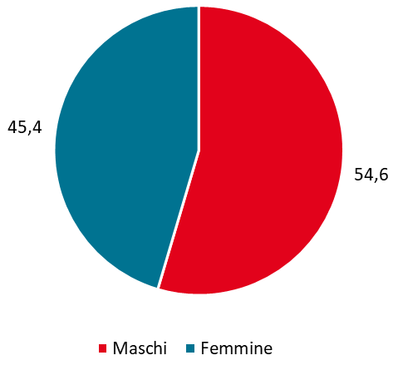
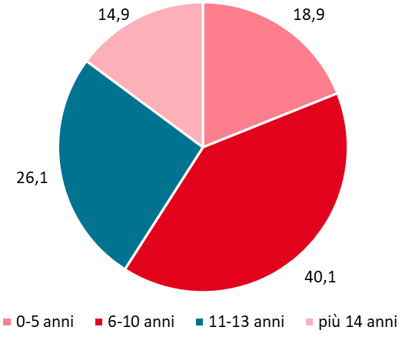
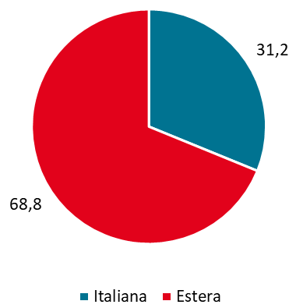
PROFILO DEI 491 MINORI
491 partecipanti minori al 31/12/2025 (57% del totale).
Genere (%)
Fasce di età (%)
Nazionalità (%)
Prime 3 nazionalità non italiane
Paese d’origine | n°
Egitto | 80
Perù | 55
Marocco | 34

Slide 25
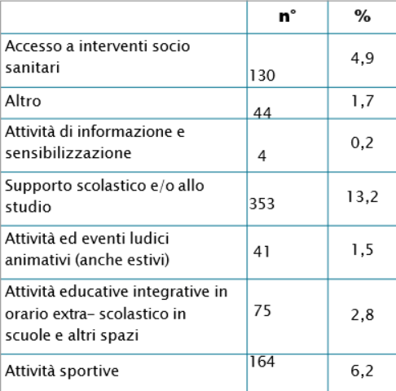
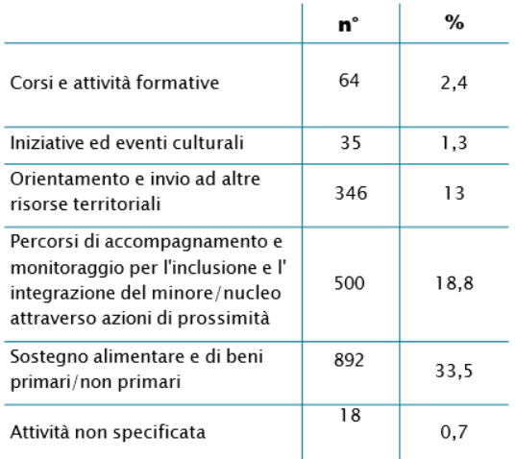
CO-PROGETTAZIONE QuBì – STATO DI AVANZAMENTO DELLE ATTIVITA’
A dicembre 2025 sono state realizzate dalle reti municipali 2.666 attività.
Le 2.666 attività sono associate a 1.516 persone.
In media, ogni persona ha partecipato a 1,8 attività.

Slide 26
CO-PROGETTAZIONE QuBì – STATO DI AVANZAMENTO DELLE ATTIVITA’
Le 4 attività più presenti, (78,5% del totale) sono:
Sostegno alimentare e di beni primari/non primari (33,5%) Percorsi di accompagnamento per l'inclusione e l'integrazione attraverso azioni di prossimità (18,8%)
Supporto scolastico e/o allo studio (13,2%)
Orientamento e invio ad altre risorse territoriali (13,0%)
Le attività incidono in modo differente anche in funzione della loro natura (interventi puntuali e ripetibili vs. percorsi continuativi).

Slide 27
STATO DI AVANZAMENTO ATTIVITA’ – PROGETTO BORSE LAVORO
Linea Progettuale | Importo ammesso a finanziamento | Importo impegnato | Importo liquidato | Quota flessibilità da impegnare
MI4.4.8.1.a Borse Lavoro | 2.220.000,00 € | 2.220.000,00 € | 1.104.753,14 € | 485.000,00 €
Linea progettuale | Inizio attività | Fine attività | Ambiti di intervento
MI4.4.8.1.a Borse Lavoro | 9 febbraio 2024 | 31 dicembre 2027 | 858 Borse lavoro attivate, consolidamento equipe multiprofessionali – Ce.Lav

Slide 28
STATO DI AVANZAMENTO ATTIVITA’ – PROGETTO ROM E SINTI
Linea Progettuale | Importo ammesso a finanziamento | Importo impegnato | Importo liquidato | Quota flessibilità da impegnare
MI4.4.11.1.e Rom e Sinti | 1.300.000,00 € | 1.300.000,00 € | 424.989,36 € | 0
Linea progettuale | Inizio attività | Fine attività | Ambiti di intervento
MI4.4.11.1.e Rom e Sinti | 1 luglio 2024 | 31 dicembre 2027 | Attivazione di percorsi di case management e accoglienza per famiglie Rom, consolidamenti equipe multiprofessionale – Ortles

Slide 29
STATO DI AVANZAMENTO ATTIVITA’ – PROGETTO BASSA SOGLIA
Linea Progettuale | Importo ammesso a finanziamento | Importo impegnato | Importo liquidato | Quota flessibilità da impegnare
MI4.4.12.1.b Bassa Soglia | 940.000,00 € | 940.000,00 € | 194.100,00 € | 480.000,00 €
Linea progettuale | Inizio attività | Fine attività | Ambiti di intervento
MI4.4.12.1.b Bassa Soglia | 1 luglio 2024 | 31 dicembre 2027 | Equipe itinerante, Educativa di strada, Servizi a supporto delle Unità Mobili, Servizi diurni a bassa soglia

Slide 30

CO-PROGETTAZIONI SALUTE MENTALE – STATO DI AVANZAMENTO DELLE ATTIVITA’
Operazione MI4.4.11.1.g - «Vivere in Salute Mentale – Interventi per percorsi di empowerment per cittadini con disagio psichico»:
3 progetti attivati: «ACCOGLIMI PLUS» «L’ARTE DEL POSSIBILE» «R3 - INSIEME PER LA RECOVERY»
Obiettivo: offrire risorse e opportunità alle persone con disagio psichico, valorizzandone e potenziandone le capacità nelle varie dimensioni della vita quotidiana, attraverso l’attivazione di azioni declinate all’interno di 4 macroaree prioritarie: ABITARE - PROMOZIONE CULTURA DEL LAVORO - PREVENZIONE, PROMOZIONE CULTURALE E LOTTA ALLO STIGMA - CARCERE/REMS
Operazione MI4.4.12.1.a - «IN ITINERE - Percorsi per persone senza dimora con disagio psichico»
Progetto attivato: «SCONFINATI»
Obiettivo: costruire percorsi inclusivi e volti all’autonomia per persone senza dimora o a rischio di grave emarginazione, italiane o coinvolte in percorsi migratori, in condizione di disagio psichico, attraverso una presa in carico integrata e multiprofessionale, nell’area GRAVI MARGINALITÀ E NUOVE EMERGENZE.
Notes:
30

Slide 31
CO-PROGETTAZIONI SALUTE MENTALE – STATO DI AVANZAMENTO DELLE ATTIVITA’
Procedura: Co-progettazione ex art. 55 del Codice del Terzo Settore
Durata: dal 01/06/2024 al 31/05/2026 (+ proroga ulteriori 12 mesi)
Importo finanziamento complessivo 2024-2026 (+ 2027):
Vivere in Salute: € 2.305.200,00 + € 1.152.600,00 (importo flessibilità)
In Itinere: € 293.334,00 + € 146.666,00 (importo flessibilità)
Stato rendicontazione 2025: in corso
ACCOGLIMI PLUS | 1/06 – 31/12/2024 | 01/01 – 31/12/2025 | 01/01 – 31/05/2026
Approvazione 2024 | € 205.705,65 | € 352.637,86 | € 146.932,20
Post rimodulazione | € 125.269,32 | € 419.184,58 | € 160.821,81
ARTE DEL POSSIBILE | 1/06 – 31/12/2024 | 01/01 – 31/12/2025 | 01/01 – 31/05/2026
Approvazione 2024 | € 43.750,05 | € 75.000,00 | € 31.249,95
Post rimodulazione | € 20.080,50 | € 98.669,55 | € 31.249,95
R3-RECOVERY | 1/06 – 31/12/2024 | 01/01 – 31/12/2025 | 01/01 – 31/05/2026
Approvazione 2024 | € 422.895,07 | € 724.962,14 | € 302.067,08
Post rimodulazione | € 168.117,72 | € 887.945,44 | € 393.861,13
SCONFINATI | 1/06 – 31/12/2024 | 01/01 – 31/12/2025 | 01/01 – 31/05/2026
Approvazione 2024 | € 85.555,85 | € 146.667,00 | € 61.111,15
Post rimodulazione | € 54.196,14 | € 168.803,20 | € 70.334,66
Notes:
31

Slide 32
CO-PROGETTAZIONI SALUTE MENTALE – STATO DI AVANZAMENTO DEI TARGET
Giugno 2024 – Dicembre 2025:
VIVERE IN SALUTE: 787 partecipanti
ACCOGLIMI PLUS: 259 casi seguiti con presa in carico individuale (40,93% M; 59,07% F)
L’ARTE DEL POSSIBILE: 103 beneficiari (38,8% M; 60,19% F; 0,98% NB)
R3 – INSIEME PER LA RECOVERY: 425 beneficiari (52,23% M; 47,53% F; 0,24% NB)
IN ITINERE:
SCONFINATI: 103 persone prese in carico (67% M; 33% F)
Procedura | Co-progettazione
Durata | 36 mesi
Data di avvio | 01/06/2024
Data di scadenza | 31/05/2027
Possibilità di proroga | 24 mesi
Flessibilità | non prevista
Altre risorse | 300k (contributi CSRC)
Notes:
32

Slide 33
CO-PROGETTAZIONE SPORTELLI SOCIALI WEMI– STATO DI AVANZAMENTO DELLE ATTIVITA’
Da 20 a 25 spazi WeMi e allestimento Spazi WeMi nelle Cdq
Gestione misure sostegno al reddito (maggio –giugno)
Partecipazione al Piano Caldo (apertura sportelli ad agosto) (giugno – settembre)
Avvio Curami e Proteggimi in tre Spazi (Feltre, S. Uguzzone e Montegrappa)
Collaborazione con Sportelli di facilitazione Digitale (agosto – dicembre) (Anselmo da Baggio, Brivio, Acquabella)
Collaborazione Piano Area Clima
Partecipazione all’avviso pubblico di Regione Lombardia per favorire e promuovere l’invecchiamento attivo (AgeMi Up)
Partecipazione al bando di Fondazione Cariplo Welfare in Ageing
Ampliamento Spazi WeMi nelle scuole (WeMi scuola)
Avvio collaborazioni con altre progettualità (AMIS, OverDance, Jonas)
 | richiedenti |  | beneficiari
Giugno 2024-Novembre 2025 | n. 18 mesi | 8.406 | 4670 | 259 nuovi beneficiari al mese
Spesa impegnata | Importi liquidati | In corso di liquidazione | In corso di rendicontazione
2.450.000,00 € | 693.430,04 € | 255.190,91 € | 324.105,63 €

Slide 34
CO-PROGETTAZIONE SPORTELLI SOCIALI WEMI– STATO DI AVANZAMENTO DEI TARGET
 | richiedenti |  | beneficiari
Giugno 2024-Novembre 2025 | n. 18 mesi | 8.406 | 4670 | 259 nuovi beneficiari al mese
Spesa impegnata | Importi liquidati | In corso di liquidazione | In corso di rendicontazione
2.450.000,00 € | 693.430,04 € | 255.190,91 € | 324.105,63 €

Slide 35
Dati di sintesi su richieste
CO-PROGETTAZIONE SPORTELLI SOCIALI WEMI– STATO DI AVANZAMENTO DEI TARGET
25% circa dei servizi richiesti sono di «Supporto a compilazione/caricamento domande sostegno al reddito»
8406
Richieste ricevute nei primi 18 mesi
18% delle richieste sono relative a richieste di informazione e orientamento ai servizi
17% delle richieste sono relative a servizi specifici degli spazi WeMi cui si aggiungono 2% servizi specifici delle Case di Quartiere
12% delle richieste sono relative allo «Spazio chiocciola» supporto pratiche digitali
delle richieste sono state processate e il servizio è stato erogato
90%
Servizi specifici spazi - focus
36% delle richieste sono relative a Servizi per l’inclusione
14% delle richieste sono relative a Incontri/corsi formativi
13% delle richieste sono relative a Servizio di ricerca lavoro
→ quasi il 12% delle richieste sono relative ai servizi condivisi

